Slide 1
Rechtsformen von Unternehmen
Kinga Jasińska
Indexnummer: 116578
Universität Rzeszów
Institut für Wirtschaft und Finanzen

Slide 2
Präsentationsplan:
Was ist die Rechtsform von Unternehmen
Arten von Rechtsformen
Wovon hängt die Wahl der Rechtsform ab?
Literaturverzeichnis
Wörterbuch

Slide 3
Was ist eine Rechtsform?
Eine Rechtsform schafft den rechtlichen Rahmen für die unternehmerische Tätigkeit.
Die Wahl der Rechtsform beeinflusst bspw. Steuer- und Buchführungspflichten, die Haftung oder den Außenauftritt mit einer Firmierung.

Slide 4
Rechtsformen in Deutschland
Quelle: ▷ Rechtsformen » Definition, Erklärung & Beispiele + Übungsfragen (bwl-lexikon.de)

Slide 5
Einzelunternehmen
Beim Einzelunternehmen handelt es sich um die einfachste der Rechtsformen in Deutschland. Im Grunde ist jeder, der ein Business startet, ein Einzelunternehmen bzw. Einzelunternehmer.

Slide 6
Personengesellschaft
Eine Personengesellschaft ist ein Zusammenschluss von mindestens zwei Rechtsträgern zu einer unternehmerischen Gesellschaft.
Gesellschaft bürgerlichen Rechts (GbR)
Offene Handelsgesellschaft (OHG)
Kommanditgesellschaft (KG)
Stille gesellschaft
Partnerschaftsgesellschaft (PartG)

Slide 7
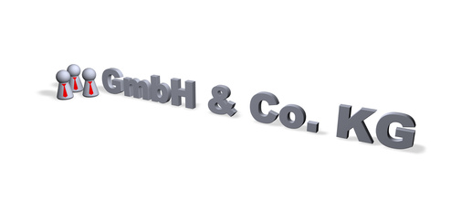
Mischformen
Sie bestehen meist aus zwei, selten mehr Rechtsformen, die die Vorteile verschiedener Rechtsformen nutzen, um mögliche Nachteile zu minimieren.
Gesellschaft mit beschränkter Haftung und Compagnie Kommanditgesellschaft (GmbH & Co. KG)
Betriebsaufspaltung

Slide 8
Kapitalgesellschaft
Das ist ein von einer oder mehreren Personen gegründetes Unternehmen mit eigener Rechtspersönlichkeit, das ein bestimmtes (meist unternehmerisches) Ziel verfolgen soll.
Aktiengesellschaft (AG)
Gesellschaft mit beschränkter Haftung (GmbH)
Kommanditgesellschaft auf Aktien (KGaA)

Slide 9
Sonstige
Genossenschaft
Der Versicherungsverein auf Gegenseitigkeit (VVaG)
Stiftung

Slide 10
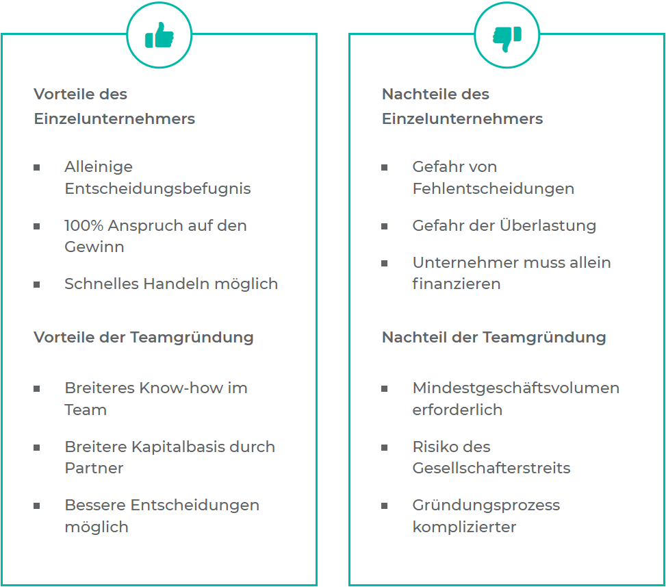
Einzelunternehmens und Teamgründung: Vorteile und Nachteile
Quelle: Rechtsform: Überblick und Wahl der Rechtsform (fuer-gruender.de)

Slide 11
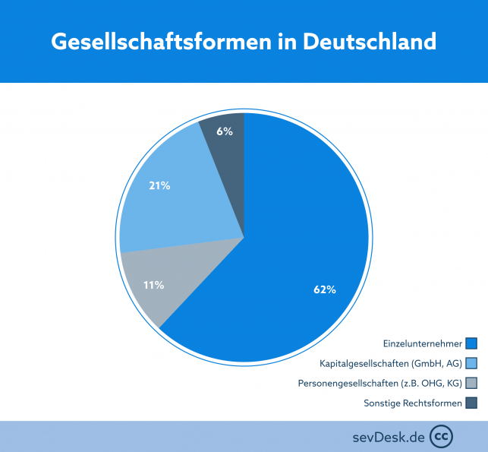
Quelle: Rechtsformen von Unternehmen - Übersicht der Merkmale (sevdesk.de)

Slide 12
Literaturverzeichnis:
▷ Rechtsformen » Definition, Erklärung & Beispiele + Übungsfragen (bwl-lexikon.de)
Rechtsformen für Unternehmen: GbR, GmbH, OHG & Co.- Gründer.de (gruender.de)
Rechtsform: Überblick und Wahl der Rechtsform (fuer-gruender.de)
Rechtsformen von Unternehmen - Übersicht der Merkmale (sevdesk.de)
▷ Versicherungsverein auf Gegenseitigkeit » Definition, Erklärung & Beispiele + Übungsfragen (bwl-lexikon.de)
Stille Gesellschaft - Definition & Beispiel - typisch / atypisch (juraforum.de)
https://www.unternehmer-gesucht.com/ratgeber/rechtsformen/

Slide 13
Aufgabe
die Kommanditgesellschaft
die Gesselschaft mit beschränkter Haftung
die Aktiengesellschaft
die Gesellschaft bürgerlichen Rechts
AG
GbR
KG
GmbH
1C
2D
3A
4B

Slide 14
Wörterbuch
die Rechtsform das Unternehmen steuerliche und buchhalterische Pflichten die Investoren die Formalität das Einzelunternehmen die Personengesellschaft die Mischformen die Kapitalgesellschaft die Sonstige die Gesellschaft bürgerlichen Rechts die Offene Handelsgesellschaft die Kommanditgesellschaft die Stille Gesellschaft die Partnerschaftsgesellschaft die Aktiengesellschaft die Gesellschaft mit beschränkter Haftung die Genossenschaft der Versicherungsverein auf Gegenseitigkeit die Stiftung der Startkapital die Gemeinnützigkeit | forma prawna przedsiębiorstwo obowiązki podatkowe i księgowe inwestorzy formalność firma jednoosobowa spółka osobowa forma mieszana spółka kapitałowa inne spółka cywilna spółka jawna spółka komandytowa spółka cicha spółka partnerska spółka akcyjna spółka z ograniczoną odpowiedzialnością spółdzielnia towarzystwo ubezpieczeń wzajemnych fundacja fundusz zalążkowy non-profit

